Slide 1
Optimisation de la gestion nutritionnelle dans le parcours de soins
Co-Création Vivalia/Dim3

Slide 2

Coût global de la malnutrition cliniqque
59%
INCREASED LOS¹
DAYS
UNTREATED MALNUTRITION COSTS
DAYS
€170B
per year in EU²
Augmentation Longueur de Séjour (LOS)
Augmentation cout des services de santé
1. https://clinicalnutritionespen.com/article/S2405-4577(15)00097-2/pdf
2. https://www.nature.com/articles/ejcn2014280

Slide 3












L’Ecosysteme DIM3
360° Clinical Nutrition Management System
ASSESS
Early nutrition risk screening
TREAT
Fast, clinically validated nutrition planning & monitoring
FROM HOSPITAL→ HOME
INFORM
Automated Medical Devices monitoring from hospital to home
Notes:
Dim3 offers expert tools that trigger, assess and sustain a cycle of nutritional well being, improving care, operational efficiencies and reducing costs

Slide 4
IMPACTS
L’Ecosysteme DIM3
360° Clinical Nutrition Management System
Augmentation compliance nutritionnelle :
De 60% à plus de 90% en entérale
Suivi spécifique patient dans son parcours de soin
Travail d’équipe nutritionnelle plus efficace – temps et gestion
FROM HOSPITAL→ HOME
Tracabilité 100%
Meilleur remboursement par RHM documenté
Qualité percue de l’établissement
Notes:
Dim3 offers expert tools that trigger, assess and sustain a cycle of nutritional well being, improving care, operational efficiencies and reducing costs

Slide 5



Activités Dim3
UTILISATEURS
Belgique : CHU Lg ICU
France : CHU Lille ICU + ESSAI CLINIQUE
Dim3 Membre différents groupes de travail (ONCA/SNBC)
EN COURS
PedoPsychiatrie
Italie : Homecare

Slide 6
PROJET / HISTORIQUE
2/2022
11/2023
RBSMT MAJORE DE PLUS D’UN MILLION
Discussion potentielle collaboration
Dossier introduit chez WS
615.000 €
7 ans
Bras Clinique
Bras Financier
ADHESION RESPONSABLE NUTRITION
50% WS
50% ING
Analyse impact Dim3 sur remboursement
Analyse impact Dim3 sur gestion de la Nutrition patientele et augmentation remboursements
Lettre d’intention 2/23
COMPATIBILITE IT VERIFIEE
Financement Via Wallonie Santé

Slide 7
FINANCES
ENTREES
Minimum 700.000 euros environ/an d’augmentation de remboursement
Efficience gestion Nutritionnelle augmentée
SORTIES
(2 exercices)
615.000 €
390.000 prestations Dim3 euros documentée sans prise benefice
225.000 equivalents prestations personnel Vivalia
+ Connecteur Zorgi
Durée 15 mois
FINANCEMENT
Pret Wallonie Santé et ING Santé
7 ans

Slide 8
Vivalia + DIM3 / Structure projet
ETAPES PHASE 1
Définition mode d’organisation et organes de supports et controles
Analyse intensive de l’impact économique sur les remboursements
Intégration produits DIM3 soins intensifs avec connecteur Metavision
Connecteurs Vivalia (DPI / DII / LIMS/ Pharmacie) des produits Dim3
Le faire dire, le faire savoir
Rapports utilisation du produit (USABILITY) / impact financier Vivalia / points améliorer et innover
Durée 15 mois

Slide 9





Equipes projet & roles (proposition)
Comité Pilotage | Dr. du service Soins Intensifs Directeur IT Aurore Pierson (Amandine Pioge) (Thomas Debiève) Christèle Freychet Thierry Keutgen
Typiquement 1 fois par mois
  Revue de l’exécution du projet
  Focus sur les points de blocage
  Décisions
Equipe intégrée pratique clinique | Dr. du service de Soins Intensifs Infirmiers.ères Amandine Pioge Christèle Freychet Manon Moreau
Typiquement 1 fois / semaine
  Mise en commun du langage utilisé, des spécifications et façons de travailler (pratique clinique et avec les applications IS)
  Revue des activités en cours & planning court terme
  Identification des problèmes / risques, discussion des solutions
  Report des points de blocage au Comité de Pilotage
Equipe intégrée IT | Thomas Debiève Services IT Christèle Freychet Manon Moreau SW Developer
Comité scientifique | Dr. Mokaddem Aurore Pierson Christèle Freychet
Typiquement 1 fois / trimestre
  Revue des résultats du projet
  Evaluation publication scientifique
Chaque équipe pourra demander la participation d’autres personnes-experts en fonction des sujets. Les chefs de projet sont en gras

Slide 10
Vivalia + DIM3
PHASE 2 ?
Amélioration produits dim3 suite aux recommandations phase 1
Préparation des architectures IT pour extension hors hôpital
Intégration Dim3 Cuisine / Homecare / Maison de repos

Slide 11
Vivalia + DIM3 / DELIVRABLES
      Version multi-site à 360° / RHM Automatisation
      Vivalia centre de référence Dim3
      Communication internationale sur la collaboration
      Publication scientifique avec notre comité scientifique
      Tarification de notre portefeuille à prix coûtant pendant X ans
      Dissémination autres hôpitaux
      Démarrage principe de demande de remboursement INAMI avec référence Vivalia

Slide 12
Merci
JEAN-CLAUDE HAVAUX
JC.HAVAUX@DIM3.COM
TELEPHONE: +32 475704830
www.dim3.com

Slide 13
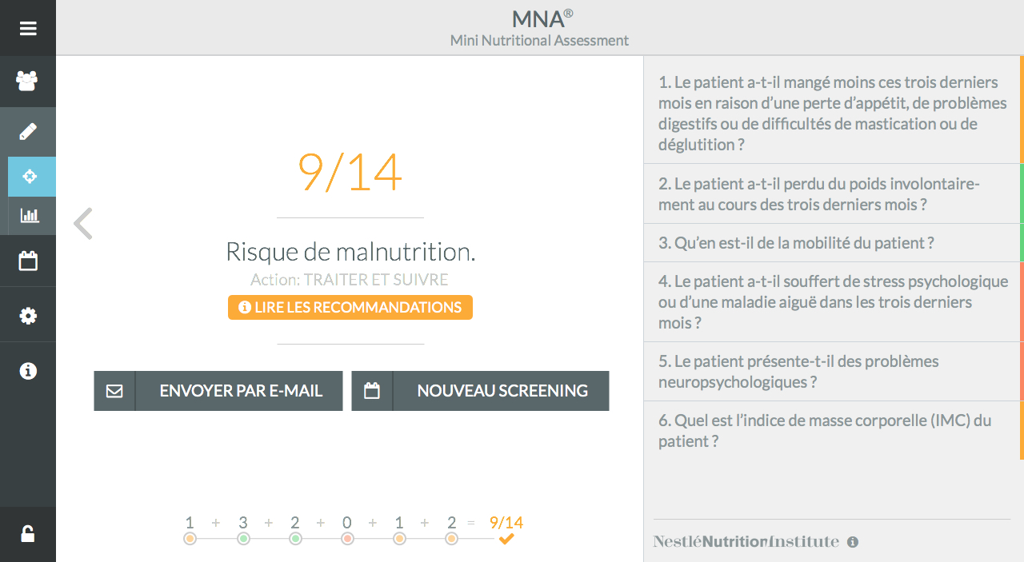
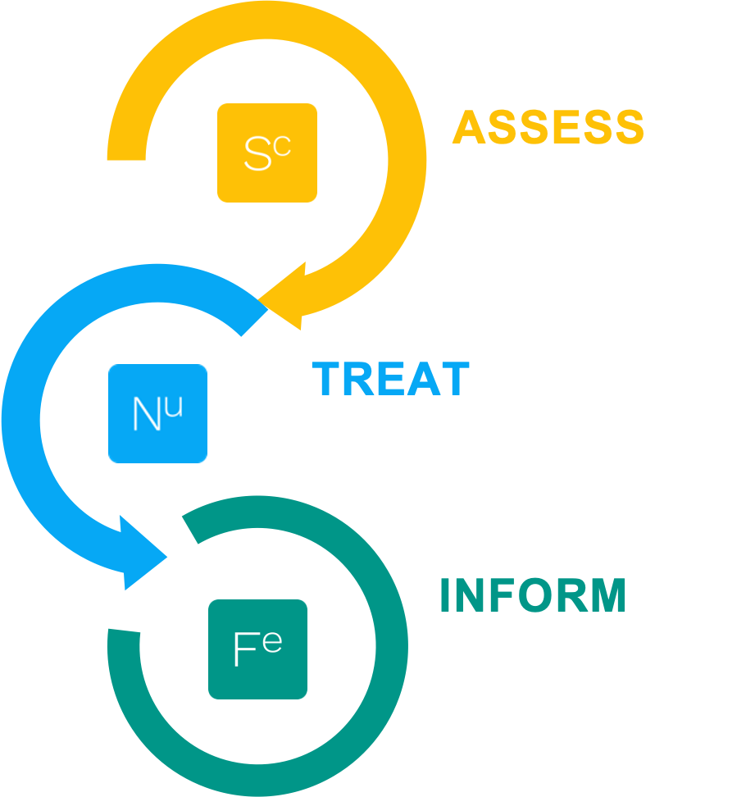

Slide 14
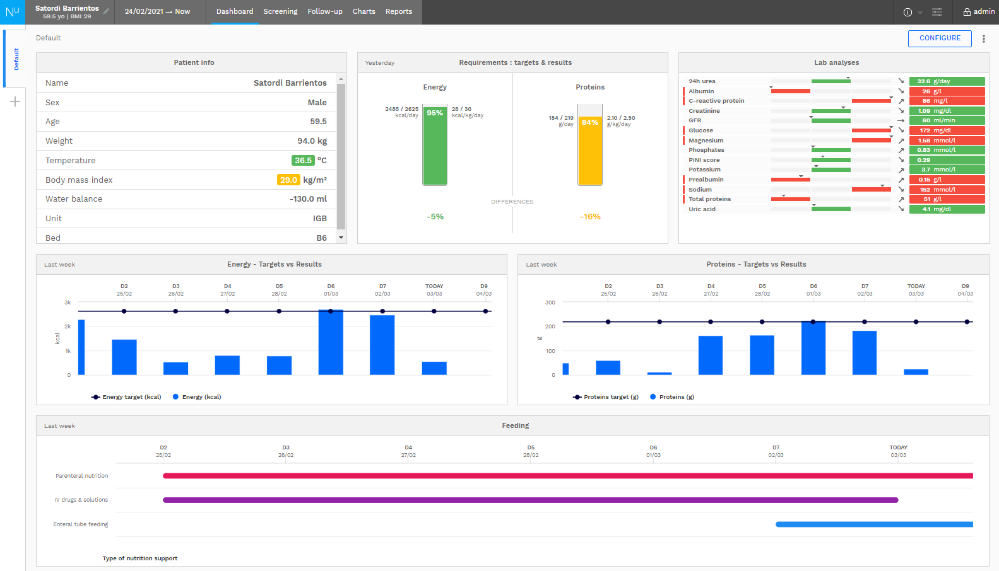

Slide 15
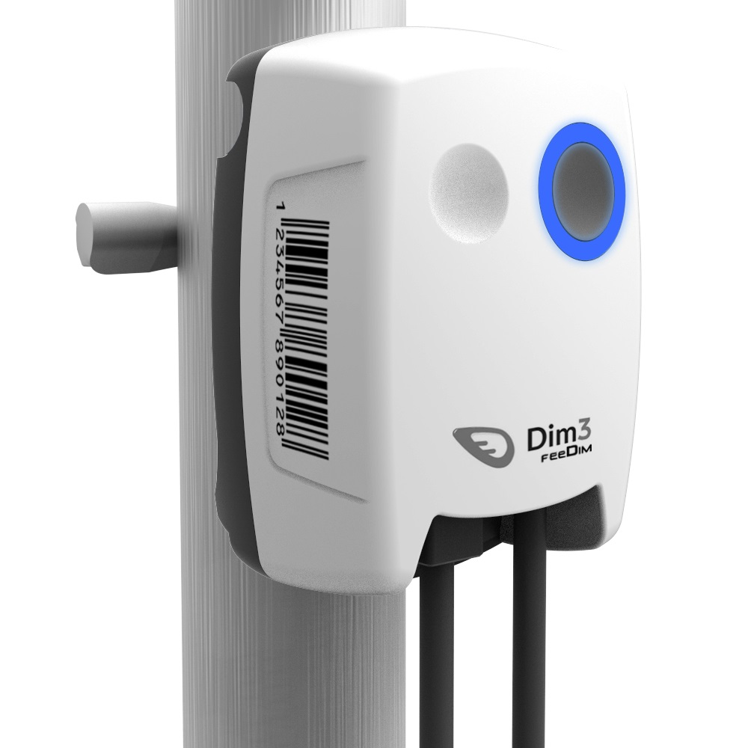

Slide 16







The Virtuous Cycle of Better Nutrition
KPI from Scientific Literature and Society Recommendations
BETTER COMPLIANCE
SAVE TIME
REDUCE COSTS
91%
68%
€3.300+
RX calories delivered to patients with computer-based decision support system¹
Less work time per patient with a nutrition management system²
Cost savings per malnourished patient on nutrition-focused program³
https://www.ncbi.nlm.nih.gov/pmc/articles/PMC3667982/
https://pubmed.ncbi.nlm.nih.gov/28975010/
https://www.clinicalnutritionjournal.com/article/S0261-5614(18)30201-2/fulltext

Slide 17



Benefits
Patients
Nutritional Team
Hospital
Homecare Provider
Optimize Tx compliance
Early prevention
Individualized care
Designed to improve outcomes:
  ↑Survival
  ↓ LOS
  ↓ Readmissions
  ↓ Admission to ICU
Optimize workflow & team communication
Centralize patient nutritional status
Reduce errors associated with manual data entry
Simulate optimal nutrition
Adopt clinical guidelines
Support scientific research with structured database
Evidence-based, 1st-class support
Recognized cost savings
Additional revenues by optimally documenting malnutrition
Stimulate interdisciplinary/ inter-hospital dialogue
Concrete building block for JCI/AC or other professional accreditation programs
Better service and support
Service differentiation
  Maximize compliance
  Accuracy of nutrition delivery
  Remote technical assistance
  Reduce unnecessary visits
  Efficient stock management

Slide 18





Root Causes of Malnutrition
Poor Detection
Less than 60% Compliance^{1,2}
Patients at malnutrition risk are not detected or not detected soon enough
Patients don’t receive what they have been prescribed. Very few know the issue
Lack of Knowledge
Multi-step, Disconnected Care
Professionals lack knowledge and sometimes interest in nutrition, resulting in non-optimal practices
Multiple in-hospital transitions, lack of coordination between hospital and home and the trend toward shorter LOS intensifies an issue that is already ill-addressed
1. https://pubmed.ncbi.nlm.nih.gov/19572118/
2. https://pubmed.ncbi.nlm.nih.gov/31684024/

